Slide 1
第5章 指令级并行及其开发——硬件方法

Slide 2
5.1 指令级并行的概念
5.2 相关与指令级并行
5.3 指令的动态调度
5.4 动态分支预测技术
5.5 多指令流出技术(超标量/超长指令字/超流水)

Slide 3
  指令级并行：指指令之间存在的一种并行性，利用它，计算机可以并行执行两条或两条以上的指令。
    （ILP：Instruction-Level Parallelism）
  开发ILP的途径有两种
    资源重复，重复设置多个处理部件，让它们同时执行相邻或相近的多条指令；
    采用流水线技术，使指令重叠并行执行。
  本章研究：如何利用各种技术来开发更多的指令级并行 （硬件的方法）

Slide 4
5.1 指令级并行的概念
开发ILP的方法可以分为两大类
  主要基于硬件的动态开发方法
  基于软件的静态开发方法
流水线处理机的实际CPI
  理想流水线的CPI加上各类停顿的时钟周期数：
CPI_{流水线} = CPI_{理想} + 停顿_{结构冲突} + 停顿_{数据冲突}
+ 停顿_{控制冲突}
  理想CPI是衡量流水线最高性能的一个指标。
  IPC：Instructions Per Cycle
    （每个时钟周期完成的指令条数）

Slide 5
5.1 指令级并行的概念
基本程序块
  基本程序块：一串连续的代码除了入口和出口以外，没有其他的分支指令和转入点 。
  程序平均每4～7条指令就会有一个分支。
循环级并行：使一个循环中的不同循环体并行执行。
  开发循环的不同叠代之间存在的并行性
    最常见、最基本
  是指令级并行研究的重点之一

Slide 6
5.1 指令级并行的概念
  例如，考虑下述语句：
    for （i=1； i<=500； i=i＋1）
    a[i]=a[i]＋s；
    每一次循环都可以与其它的循环重叠并行执行；
    在每一次循环的内部，却没有任何的并行性。
最基本的开发循环级并行的技术
  循环展开（loop unrolling）技术
  采用向量指令和向量数据表示

Slide 7
5.2 相关与指令级并行
相关与流水线冲突
  相关有三种类型：
    数据相关、名相关、控制相关
  流水线冲突是指对于具体的流水线来说，由于相关的存在，使得指令流中的下一条指令不能在指定的时钟周期执行。
    流水线冲突有三种类型：结构冲突、数据冲突、控制冲突

Slide 8
5.2 相关与指令级并行
  相关是程序固有的一种属性，它反映了程序中指令之间的相互依赖关系。
  具体的一次相关是否会导致实际冲突的发生以及该冲突会带来多长的停顿，则是流水线的属性。
可以从两个方面来解决相关问题：
  保持相关，但避免发生冲突。
    指令调度
  通过代码变换，消除相关。
程序顺序：由原来程序确定的在完全串行方式下指令的执行顺序。
    只有在可能会导致错误的情况下，才保持程序顺序。

Slide 9
5.2 相关与指令级并行
控制相关并不是一个必须严格保持的关键属性。
对于正确地执行程序来说，必须保持的最关键的两个属性是：数据流和异常行为。
  保持异常行为是指：无论怎么改变指令的执行顺序，都不能改变程序中异常的发生情况。
    即原来程序中是怎么发生的，改变执行顺序后还是怎么发生。
    弱化为：指令执行顺序的改变不能导致程序中发生新的异常。
  数据流：指数据值从其产生者指令到其消费者指令的实际流动。

Slide 10
5.2 相关与指令级并行
    分支指令使得数据流具有动态性，因为一条指令有可能数据相关于多条先前的指令。
    分支指令的执行结果决定了哪条指令真正是所需数据的产生者。
  有时，不遵守控制相关既不影响异常行为，也不改变数据流。
    可以大胆地进行指令调度，把失败分支中的指令调度到分支指令之前。

Slide 11
5.2 相关与指令级并行
    举例：
    DADDU R1，R2，R3
    BEQZ R12，Skipnext
    DSUBU R4，R5，R6
    DADDU R5，R4，R9
    Skipnext：OR R7，R8，R9

Slide 12
5.3 指令的动态调度
  静态调度
    依靠编译器对代码进行静态调度，以减少相关和冲突。
    它不是在程序执行的过程中、而是在编译期间进行代码调度和优化。
    通过把相关的指令拉开距离来减少可能产生的停顿。
  动态调度
    在程序的执行过程中，依靠专门硬件对代码进行调度，减少数据相关导致的停顿。

Slide 13
5.3 指令的动态调度
    优点：
      能够处理一些在编译时情况不明的相关（比如涉及到存储器访问的相关），并简化了编译器；
      能够使本来是面向某一流水线优化编译的代码在其它的流水线（动态调度）上也能高效地执行。
    以硬件复杂性的显著增加为代价

Slide 14
5.3 指令的动态调度
5.3.1 动态调度的基本思想
到目前为止我们所使用流水线的最大的局限性:
  指令是按序流出和按序执行的
  考虑下面一段代码：
    DIV.D F4，F0，F2
    ADD.D F10，F4，F6
    SUB.D F12，F6，F14
  ADD.D指令与DIV.D指令关于F4相关，导致
  流水线停顿。
  SUB.D指令与流水线中的任何指令都没有关
  系，但也因此受阻。

Slide 15
5.3 指令的动态调度
在前面的基本流水线中：
ID
检测结构冲突
检测数据冲突
一旦一条指令受阻，其后的指令都将停顿。

Slide 16
5.3 指令的动态调度
  为了使上述指令序列中的SUB.D指令能继续执行下去，必须把指令流出的工作拆分为两步：
    检测结构冲突
    等待数据冲突消失
  只要检测到没有结构冲突，就可以让指令流出。并且流出后的指令一旦其操作数就绪就可以立即执行。
乱序执行
  指令的执行顺序与程序顺序不相同
  指令的完成也是乱序完成的
    即指令的完成顺序与程序顺序不相同。

Slide 17
5.3 指令的动态调度
为了支持乱序执行，我们将5段流水线的译码阶段再分为两个阶段：
  流出（Issue，IS）：指令译码，检查是否存在结构冲突。 （in-order issue)
  读操作数（Read Operands，RO）：等待数据冲突消失，然后读操作数。
  (out of order execution)
IS
RO
检测结构冲突
检测数据冲突

Slide 18
5.3 指令的动态调度
在前述5段流水线中，是不会发生WAR冲突和WAW冲突的。但乱序执行就使得它们可能发生了。
  例如，考虑下面的代码
    DIV.D F10, F0, F2
    ADD.D F10, F4, F6
    SUB.D F6, F8, F14
存在输出相关
存在反相关
可以通过使用寄存器重命名来消除。

Slide 19
5.3 指令的动态调度
动态调度的流水线支持多条指令同时处于执行当中。
  要求：具有多个功能部件、或者功能部件流水化、或者兼而有之。
  我们假设具有多个功能部件。
指令乱序完成带来的最大问题:
  异常处理比较复杂
    （精确异常处理、不精确异常处理）
  动态调度的处理机要保持正确的异常行为
    对于一条会产生异常的指令来说，只有当处理机确切地知道该指令将被执行时，才允许它产生异常。

Slide 20
5.3 指令的动态调度
  即使保持了正确的异常行为，动态调度处理机仍可能发生不精确异常。
  不精确异常：当执行指令i导致发生异常时，处理机的现场（状态）与严格按程序顺序执行时指令i的现场不同。
    发生不精确异常的原因：
    因为当发生异常（设为指令i）时：
      流水线可能已经执行完按程序顺序是位于指令i之后的指令；
      流水线可能还没完成按程序顺序是指令i之前的指令。

Slide 21
5.3 指令的动态调度
    不精确异常使得在异常处理后难以接着继续执行程序。
  精确异常：如果发生异常时，处理机的现场跟严格按程序顺序执行时指令i的现场相同。
记分牌算法和Tomasulo算法是两种比较典型的动
态调度算法。

Slide 22
5.4 动态分支预测技术
所开发的ILP越多，控制相关的制约就越大，分支预测就要有更高的准确度。
本节中介绍的方法对于每个时钟周期流出多条指令（若为n条，就称为n流出）的处理机来说非常重要。
  因为：
    在n-流出的处理机中，遇到分支指令的可能性增加了n倍。
    要给处理器连续提供指令，就需要准确地预测分支。

Slide 23
5.4 动态分支预测技术
动态分支预测：在程序运行时，根据分支指令过去的表现来预测其将来的行为。
    如果分支行为发生了变化，预测结果也跟着改变。
    有更好的预测准确度和适应性。
分支预测的有效性取决于：
  预测的准确性
  预测正确和不正确两种情况下的分支开销
    决定分支开销的因素：
      流水线的结构
      预测的方法
      预测错误时的恢复策略等

Slide 24
5.4 动态分支预测技术
采用动态分支预测技术的目的
  预测分支是否成功
  尽快找到分支目标地址（或指令）
    （避免控制相关造成流水线停顿）
需要解决的关键问题
  如何记录分支的历史信息，要记录哪些信息？
  如何根据这些信息来预测分支的去向，甚至提前
  取出分支目标处的指令？

Slide 25
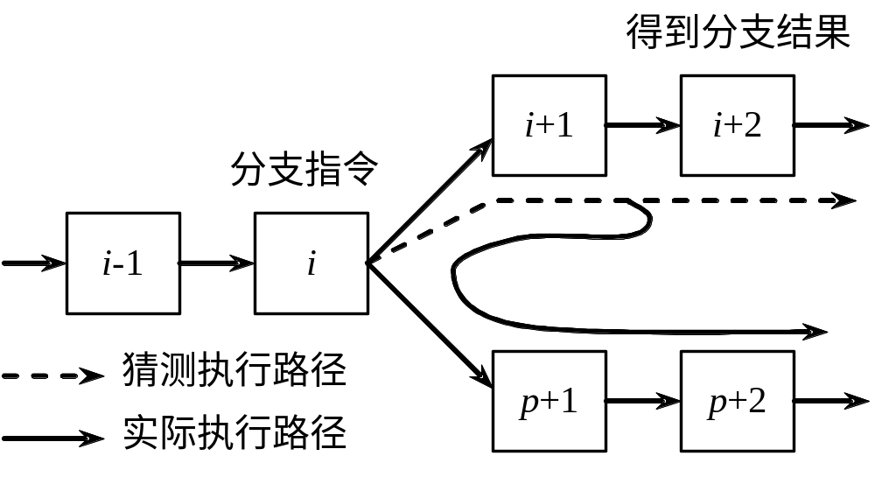
5.4 动态分支预测技术
在预测错误时，要作废已经预取和分析的指令，恢复现场，并从另一条分支路径重新取指令。

Slide 26
5.4 动态分支预测技术
5.4.1 采用分支历史表 BHT
分支历史表BHT（Branch History Table）
  最简单的动态分支预测方法。
  用BHT来记录分支指令最近一次或几次的执行情况（成功还是失败 ），并据此进行预测。
只有1个预测位的分支预测
  记录分支指令最近一次的历史，BHT中只需要
  1位二进制位。
    （最简单）

Slide 27
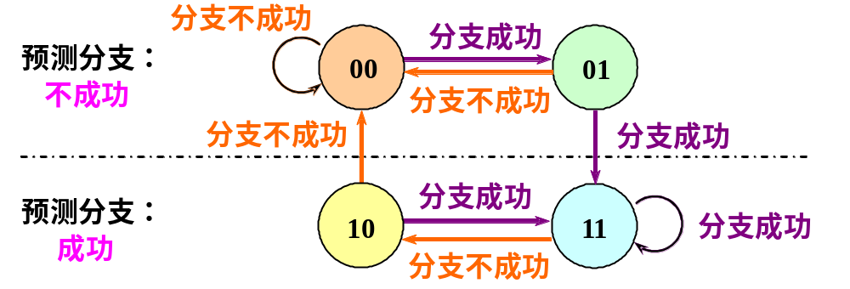
5.4 动态分支预测技术
采用两位二进制位来记录历史
    提高预测的准确度
    研究结果表明：两位分支预测的性能与n位（n>2）分支预测的性能差不多。
  两位分支预测的状态转换如下所示：

Slide 28
5.4 动态分支预测技术
  两位分支预测中的操作有两个步骤：
    分支预测；
      当分支指令到达译码段（ID）时，根据从BHT读出的信息进行分支预测 。
      若预测正确，就继续处理后续的指令，流水线没有断流。否则，就要作废已经预取和分析的指令，恢复现场，并从另一条分支路径重新取指令。
    状态修改。
BHT方法只在以下情况下才有用：
  判定分支是否成功所需的时间大于确定分支目标地址所需的时间。

Slide 29
5.4 动态分支预测技术
  前述5段经典流水线：由于判定分支是否成功和计算
  分支目标地址都是在ID段完成，所以BHT方法不会给
  该流水线带来好处。
研究结果表明：对于SPEC89测试程序来说，具有大小为4KB的BHT的预测准确率为82%～99%。
    一般来说，采用4KB的BHT就可以了。
BHT可以跟分支指令一起存放在指令Cache中，也可以用一块专门的硬件来实现。

Slide 30
5.4 动态分支预测技术
5.4.2 采用分支目标缓冲器BTB
目标：将分支的开销降为 0
方法：分支目标缓冲
  将分支成功的分支指令的地址和它的分支目标地址都放到一个缓冲区中保存起来，缓冲区以分支指令的地址作为标识。
  这个缓冲区就是分支目标缓冲器（Branch-Target Buffer，简记为BTB，或者分支目标Cache （ranch-Target Cache）。

Slide 31
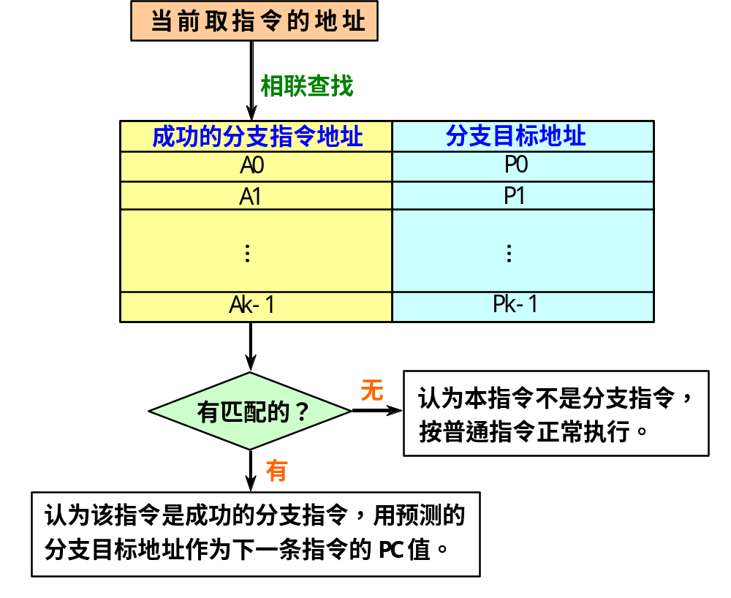
5.4 动态分支预测技术
BTB的结构

Slide 32
5.4 动态分支预测技术
  看成是用专门的硬件实现的一张表格。
  表格中的每一项至少有两个字段：
    执行过的成功分支指令的地址；
      （作为该表的匹配标识 ）
    预测的分支目标地址。
采用BTB后，在流水线各个阶段所进行的相关操作：

Slide 33
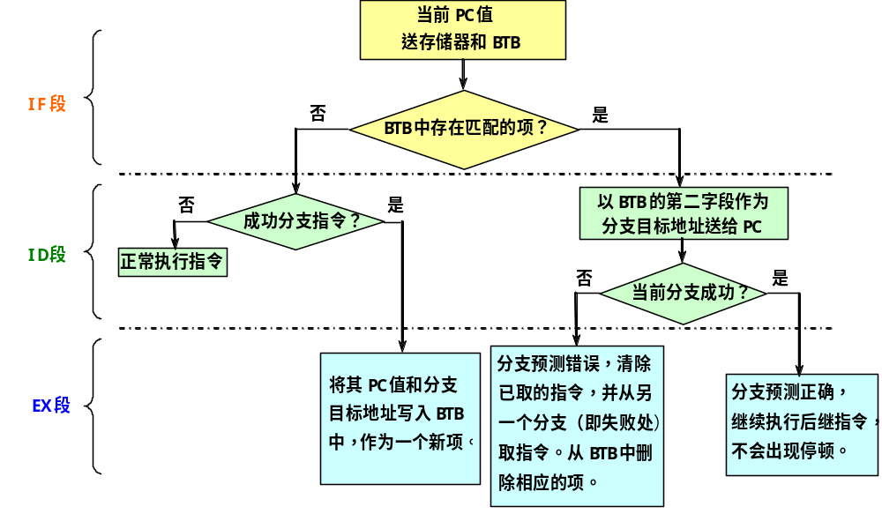

Slide 34
5.4 动态分支预测技术
采用BTB后，各种可能情况下的延迟 ：
指令在BTB中？ | 预测 | 实际情况 | 延迟周期
是 | 成功 | 成功 | 0
是 | 成功 | 不成功 | 2
不是 |  | 成功 | 2
不是 |  | 不成功 | 0

Slide 35
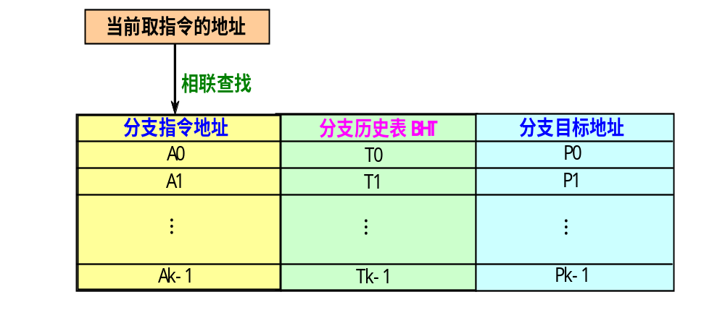
5.4 动态分支预测技术
BTB的另一种形式
  在分支目标缓冲器中增设一个至少是两位的“分支历史表”字段

Slide 36
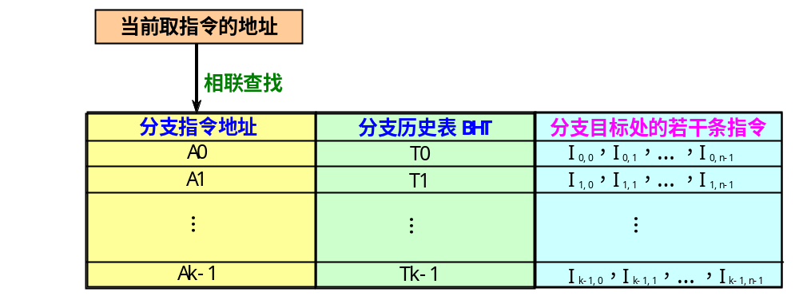
5.4 动态分支预测技术
更进一步，在表中对于每条分支指令都存放若干条分支目标处的指令，就形成了分支目标指令缓冲器。

Slide 37
5.4 动态分支预测技术
5.4.3 基于硬件的前瞻执行
前瞻执行（speculation）的基本思想：
  对分支指令的结果进行猜测，并假设这个猜测
  总是对的，然后按这个猜测结果继续取、流出和执
  行后续的指令。只是执行指令的结果不是写回到寄
  存器或存储器，而是写入一个称为再定序缓冲器
  ROB（ReOrder Buffer）中 。等到相应的指令得到
  “确认”（commit）（即确实是应该执行的）之后，
  才将结果写入寄存器或存储器。

Slide 38
5.5 多指令流出技术
  在每个时钟周期内流出多条指令， CPI＜1。
  单流出和多流出处理机执行指令的时空图对比

Slide 39
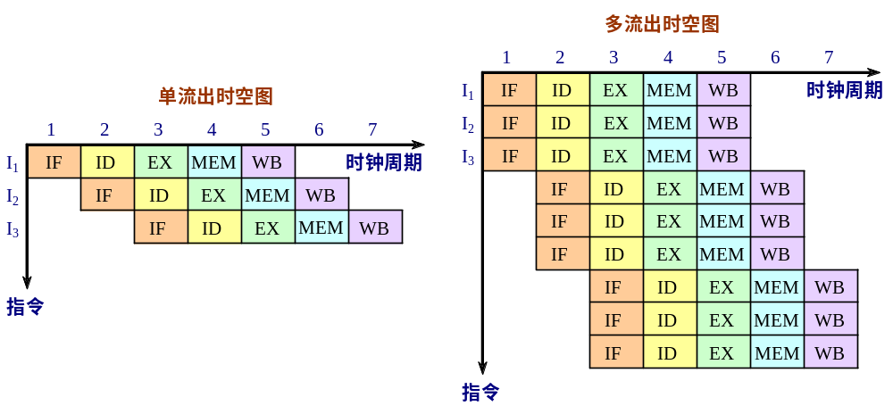
5.5 多指令流出技术
单流出和多流出处理机执行指令的时空图

Slide 40
5.5 多指令流出技术
多流出处理机有两种基本风格：
  超标量（Superscalar）
    在每个时钟周期流出的指令条数不固定，依代码的具体情况而定。（有个上限）
    设这个上限为n，就称该处理机为n-流出。
    可以通过编译器进行静态调度，也可以基于Tomasulo算法进行动态调度。
  超长指令字VLIW（Very Long Instruction Word）
    在每个时钟周期流出的指令条数是固定的，这些指令构成一条长指令或者一个指令包。
    指令包中，指令之间的并行性是通过指令显式地表示出来的。
    指令调度是由编译器静态完成的。

Slide 41
5.5 多指令流出技术
超标量处理机与VLIW处理机相比有两个优点：
  超标量结构对程序员是透明的，处理机能自己检测下一条指令能否流出，不需要由编译器或专门的变换程序对程序中的指令进行重新排列；
  即使是没有经过编译器针对超标量结构进行调度优化的代码或是旧的编译器生成的代码也可以运行，当然运行的效果不会很好。
    要想达到很好的效果，方法之一：
    使用动态超标量调度技术。
下表列出了一些基本的多流出技术、这些技术的特点以及采用这些技术的处理机实例。

Slide 42
技 术 | 流出 结构 | 冲突 检测 | 调 度 | 主要特点 | 处理机实例
超标量 （静态） | 动态 | 硬件 | 静态 | 按序执行 | Sun UltraSPARCⅡ/Ⅲ
超标量 （动态） | 动态 | 硬件 | 动态 | 部分乱序执行 | IBM Power2
超标量 （猜测） | 动态 | 硬件 | 带有前瞻的动 态调度 | 带有前瞻的 乱序执行 | Pentium Ⅲ/4， MIPS R10K， Alpha 21264， HP PA 8500， IBM RS64Ⅲ
VLIW /LIW | 静态 | 软件 | 静态 | 流出包之间 没有冲突 | Trimedia，i860
EPIC | 主要是 静态 | 主要是 软件 | 主要是 静态 | 相关性被编译 器显式地标记出来 | Itanium

Slide 43
5.5 多指令流出技术
5.5.1 基于静态调度的多流出技术
  在典型的超标量处理器中，每个时钟周期可流出1到8条指令。
  指令按序流出，在流出时进行冲突检测。
    由硬件检测当前流出的指令之间是否存在冲突以及当
    前流出的指令与正在执行的指令是否有冲突。
举例：一个4-流出的静态调度超标量处理机
  在取指令阶段，流水线将从取指令部件收到1～4条指令（称为流出包）。
    在一个时钟周期内，这些指令有可能是全部都能流出，也可能是只有一部分能流出。

Slide 44
5.5 多指令流出技术
  流出部件检测结构冲突或者数据冲突。
    一般分两阶段实现：
    第一段：进行流出包内的冲突检测，选出初步判定可以流出的指令；
    第二段：检测所选出的指令与正在执行的指令是否有冲突。
MIPS处理机是怎样实现超标量的呢？
  假设：每个时钟周期流出两条指令：
    1条整数型指令＋1条浮点操作指令
    其中：把load指令、store指令、分支指令归类为整数型指令。

Slide 45
5.5 多指令流出技术
要求：
  同时取两条指令（64位），译码两条指令（64位）。
对指令的处理包括以下步骤：
  从Cache中取两条指令；
  确定那几条指令可以流出（0～2条指令）；
  把它们发送到相应的功能部件。
双流出超标量流水线中指令执行的时空图
  假设：所有的浮点指令都是加法指令，其执行时间为两个时钟周期。
  为简单起见，图中总是把整数指令放在浮点指令的前面。

Slide 46
5.5 多指令流出技术
指令类型 | 流水线工作情况
整数指令 | IF | ID | EX | MEM | WB
浮点指令 | IF | ID | EX | EX | MEM | WB
整数指令 |  | IF | ID | EX | MEM | WB
浮点指令 |  | IF | ID | EX | EX | MEM | WB
整数指令 |  |  | IF | ID | EX | MEM | WB
浮点指令 |  |  | IF | ID | EX | EX | MEM | WB
整数指令 |  |  |  | IF | ID | EX | MEM | WB
浮点指令 |  |  |  | IF | ID | EX | EX | MEM

Slide 47
5.5 多指令流出技术
采用“1条整数型指令＋1条浮点指令”并行流出的方式，需要增加的硬件很少。
浮点load或浮点store指令将使用整数部件，会增加对浮点寄存器的访问冲突。
  增设一个浮点寄存器的读/写端口。
由于流水线中的指令多了一倍，定向路径也要增加。

Slide 48
5.5 多指令流出技术
5.5.3 超长指令字技术
把能并行执行的多条指令组装成一条很长的指令；
    （100多位到几百位）
设置多个功能部件；
指令字被分割成一些字段，每个字段称为一个操作槽，直接独立地控制一个功能部件；
在VLIW处理机中，在指令流出时不需要进行复杂的冲突检测，而是依靠编译器全部安排好了。

Slide 49
5.5 多指令流出技术
VLIW存在的一些问题
  程序代码长度增加了
    提高并行性而进行的大量的循环展开；
    指令字中的操作槽并非总能填满。
    解决：采用指令共享立即数字段的方法，或者采用指
    令压缩存储、调入Cache或译码时展开的方法。
  采用了锁步机制
    任何一个操作部件出现停顿时，整个处理机都要停顿。
  机器代码的不兼容性

Slide 50
5.5 多指令流出技术
5.5.4 多流出处理器受到的限制
指令多流出处理器受哪些因素的限制呢？
  主要受以下3个方面的影响：
    程序所固有的指令级并行性；
    硬件实现上的困难；
    超标量和超长指令字处理器固有的技术限制。

Slide 51
5.5 多指令流出技术
5.5.5 超流水线处理机
将每个流水段进一步细分，这样在一个时钟周期内能够分时流出多条指令。这种处理机称为超流水线处理机。
对于一台每个时钟周期能流出n条指令的超流水线计算机来说，这n条指令不是同时流出的，而是每隔1/n个时钟周期流出一条指令。
  实际上该超流水线计算机的流水线周期为1/n个时钟周期。
一台每个时钟周期分时流出两条指令的超流水线计算机的时空图。

Slide 52
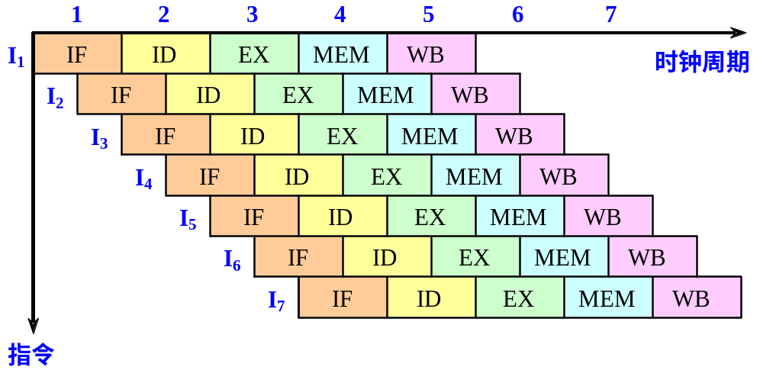
5.5 多指令流出技术

Slide 53
5.5 多指令流出技术
在有的资料上，把指令流水线级数为8或8以上的流水线处理机称为超流水线处理机。
典型的超流水线处理器：SGI公司的MIPS系列R4000
  R4000微处理器芯片内有2个Cache：
    指令Cache和数据Cache
    容量都是8KB
    每个Cache的数据宽度为64位
  R4000的指令流水线有8级

Slide 54
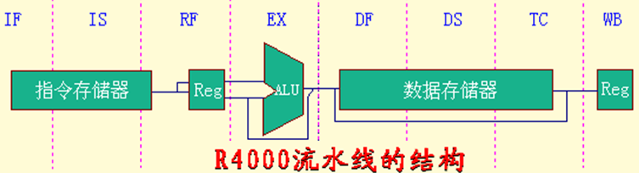
5.5 多指令流出技术
  各级的功能
    IF：取指令的前半步。
    IS：取指令的后半步。
    RF：指令译码。
    EX：指令执行。
    DF：取数据的前半步。
    DS：取数据的后半步。
    TC：标识比较，判断对数据Cache的访问是否命中。
    WB：load指令或运算型指令把结果写回寄存器组。

Slide 55
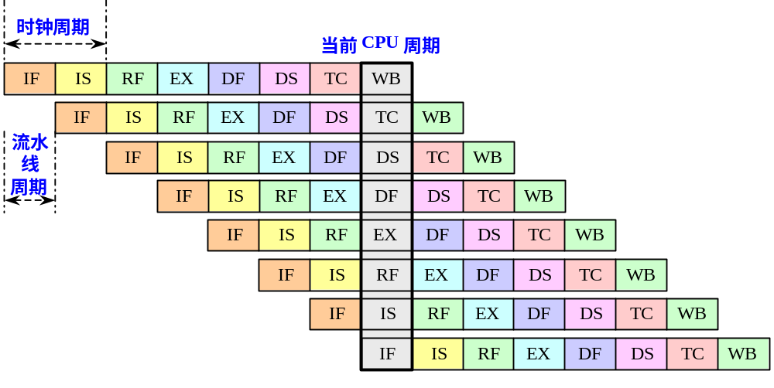
5.5 多指令流出技术
  MIPS R4000指令流水线时空图

Slide 56
作业
  5.8，
  5.9 ，
  5.11，

